Slide 1
Η Ελλάδα στον Α’ Παγκόσμιο Πόλεμο
Εθνικός Διχασμός

Slide 2
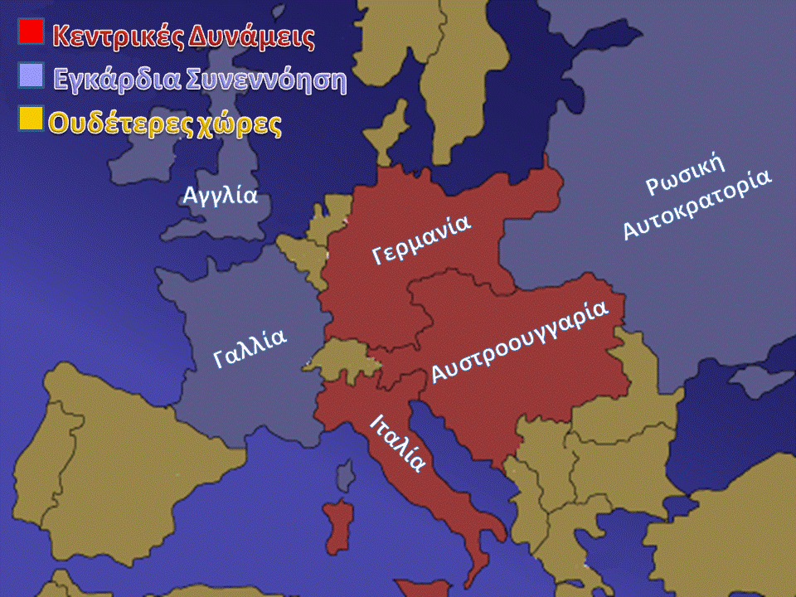
Στην αρχή του πολέμου η Ελλάδα παραμένει ουδέτερη

Slide 3
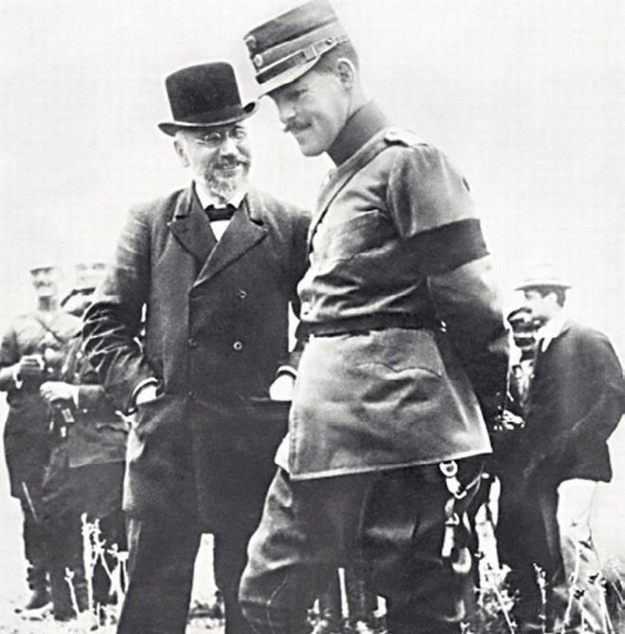
Διάσταση απόψεων ανάμεσα σε Βενιζέλο και Κωνσταντίνο
σχετικά με τη συμμετοχή της Ελλάδος στον πόλεμο
Κεντρικές Δυνάμεις
ή Αντάντ

Slide 4
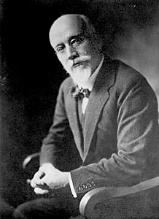
Α. Η θέση του Βενιζέλου:
Θεωρούσε ότι οι Αγγλογάλλοι θα επικρατήσουν
Έκρινε ότι η Ελλάδα έπρεπε να συμμαχήσει με την Αντάντ, ώστε να διαφυλάξει τα κέρδη της από τους Βαλκανικούς πολέμους και να διευρύνει τα σύνορά της ⇨ Μεγάλη Ιδέα
Υποστηρίζεται από:
πλειονότητα λαϊκών τάξεων
μεγαλοαστική τάξη (κυρίως της Διασποράς), που προσδοκούσε να ενταχθεί σε μια μεγάλη και ισχυρή Ελλάδα

Slide 5
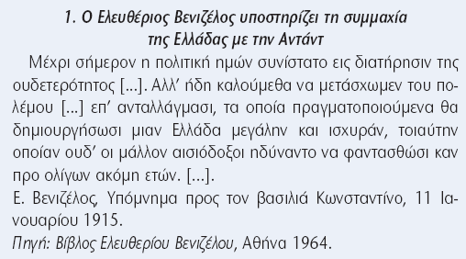
Ποια επιχειρήματα χρησιμοποιεί ο Βενιζέλος για να πείσει τον βασιλιά για την ανάγκη συμμαχίας με την Αντάντ;

Slide 6
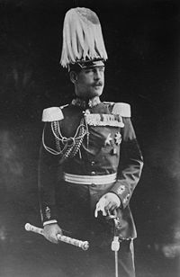
Β. Η θέση του Κωνσταντίνου
Ήθελε την Ελλάδα σύμμαχο των Κεντρικών Δυνάμεων
Πρόβλημα η προσχώρηση της Οθωμανικής Αυτοκρατορίας και της Βουλγαρίας στη ίδια συμμαχία
Σε συνεννόηση με Γερμανό αυτοκράτορα υποστήριζε τη διαρκή ουδετερότητα, με το επιχείρημα ότι έτσι η Ελλάδα θα προστατευθεί από πόλεμο ⇨ η πιο φιλογερμανική στάση για την Ελλάδα
Υποστηριζόταν από:
μικροαστικά στρώματα (ανησυχούν για ενδεχόμενη ένταξη στην ελληνική οικονομία του ξένου ελληνικού κεφαλαίου)
λαϊκές τάξεις, που δεν επιθυμούν άλλο πόλεμο

Slide 7
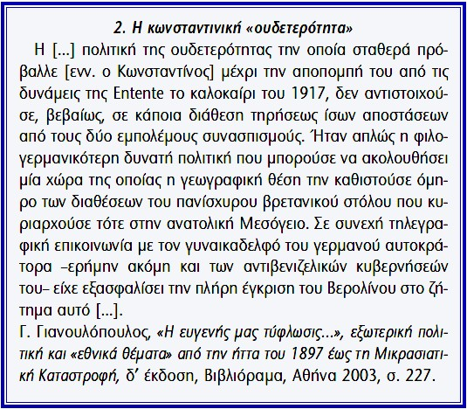
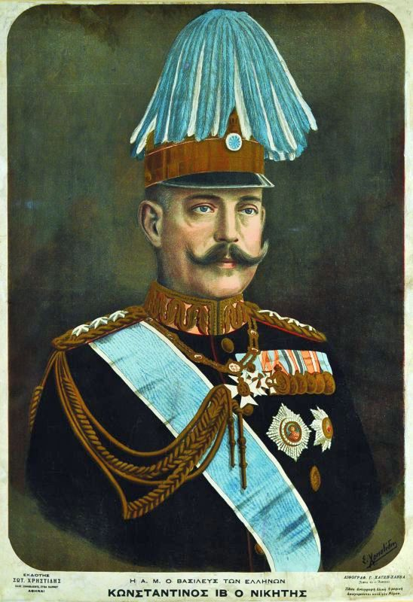
▲ Ποιοι παράγοντες έκαναν τον Κωνσταντίνο να επιλέξει την πολιτική της ουδετερότητας σύμφωνα με την πηγή;

Slide 8
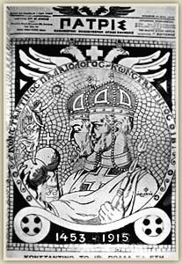


Slide 9
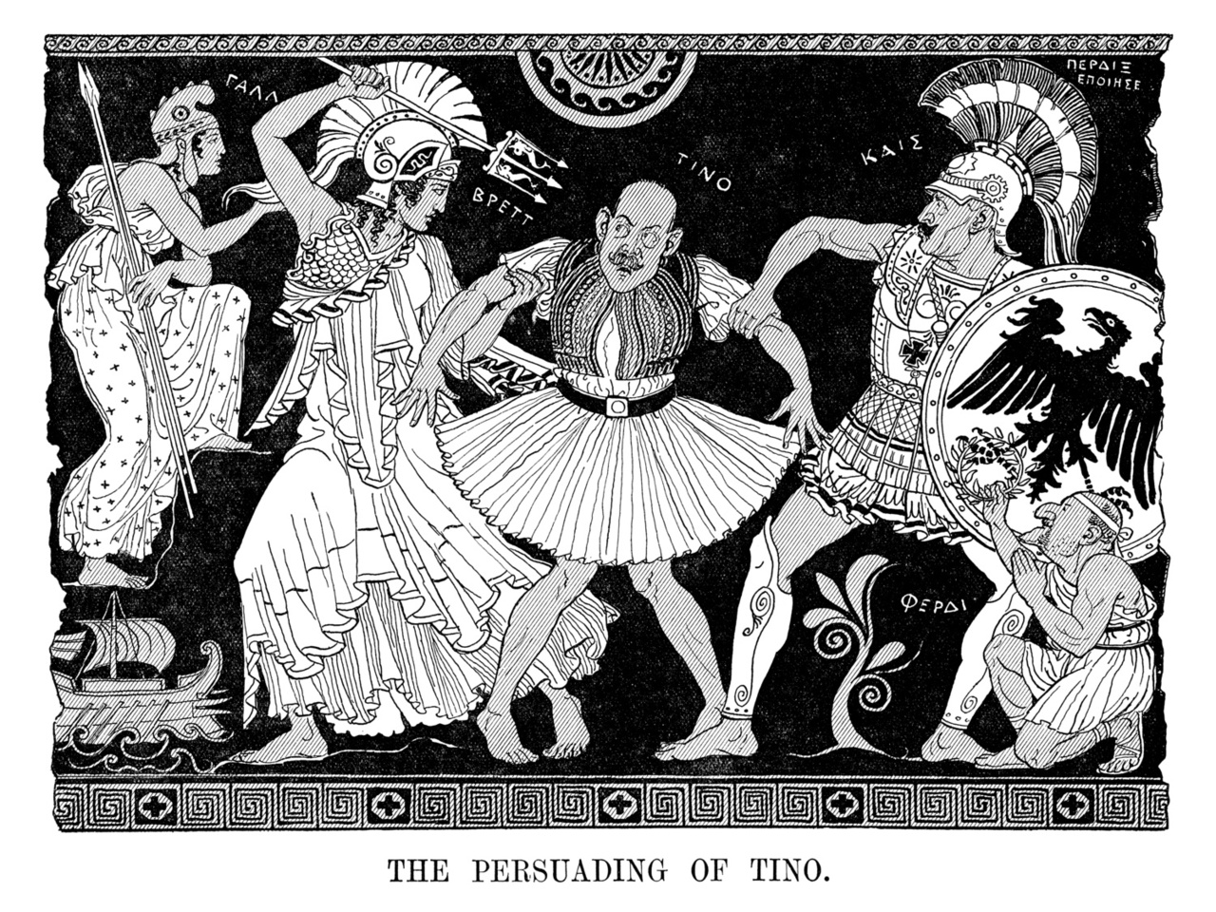

Slide 10
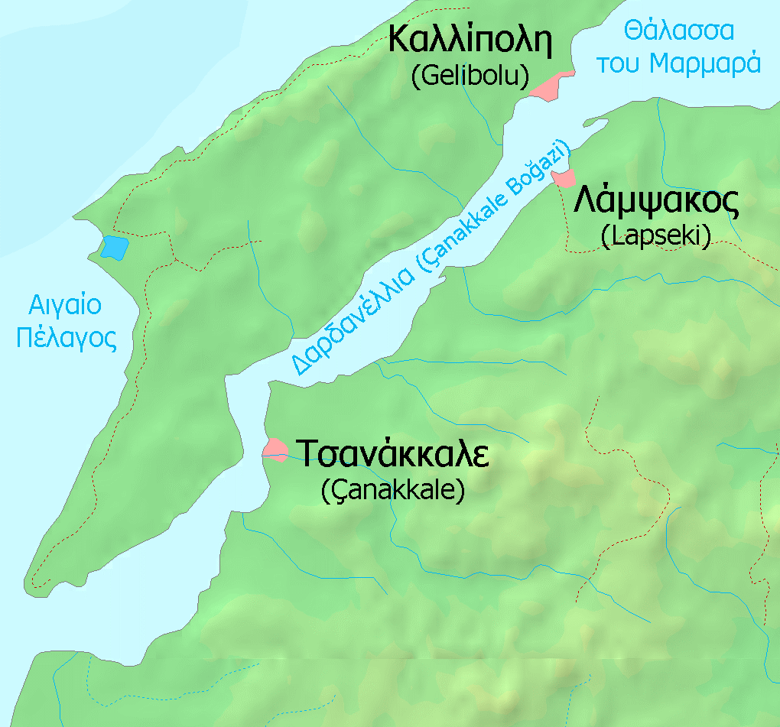
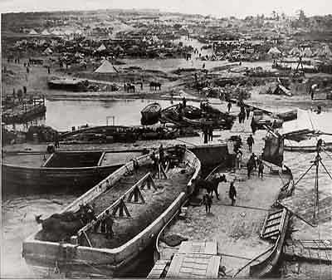
απόβαση στα Δαρδανέλλια
Πηγή: MINDEF/SGA/DMPA
1915 : Έτος ανακατατάξεων
Φεβρουάριος 1915
Η Αντάντ, για να ανοίξει τα Στενά και να βοηθήσει τη Ρωσία, οργάνωσε μεγάλη επιχείρηση κατάληψης των Δαρδανελίων που αποκρούστηκε από τον οθωμανικό στρατό.

Slide 11
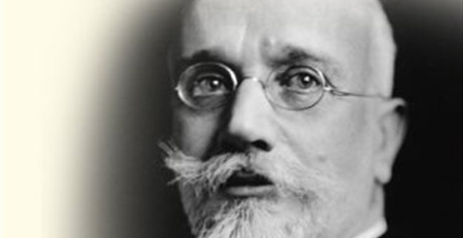
Ο Βενιζέλος θεωρεί ότι έχει έρθει η ώρα να βγει η Ελλάδα στον πόλεμο

Slide 12
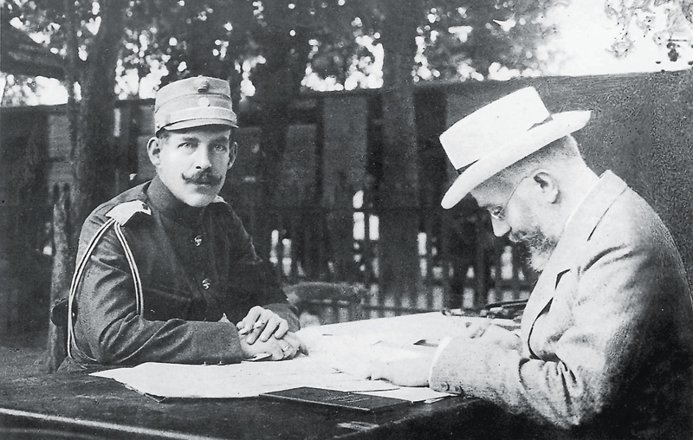
. Ο Κωνσταντίνος αρνείται και ο Βενιζέλος παραιτείται.

Slide 13
Η σύγκρουση Βενιζέλου- Κωνσταντίνου
Μάιος 1915: Εκλογές Βενιζέλος = νικητής
Βενιζέλος κηρύσσει επιστράτευση
Κωνσταντίνος διαφωνεί
Παραίτηση Βενιζέλου
Δεκέμβριος 1915: Εκλογές. Αποχή Φιλελευθέρων.
Νέα κυβέρνηση φιλοβασιλική.

Slide 14
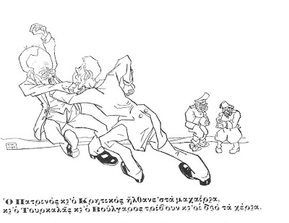
Ο Ελευθέριος Βενιζέλος και ο Δημήτριος Γούναρης συμπλέκονται προς ικανοποίηση των εχθρών της Ελλάδας.
Γελοιογραφία του 1915 από την εφημερίδα "Ρωμηος" του Γ. Σουρή

Slide 15
Η εμπλοκή της Ελλάδας στον Α΄ Παγκόσμιο Πόλεμο
Οκτώβριος 1915:
Αποβίβαση στρατευμάτων Entente στη Θεσσαλονίκη (αντιμετώπιση αυξανόμενης γερμανικής επιρροής στα Βαλκάνια)
Μάιος 1916:
Εισβολή γερμανικών και βουλγαρικών στρατευμάτων στην Α. Μακεδονία
«Ουδετερότητα» ελληνικών δυνάμεων. Καμία αντίδραση (διαταγή Κωνσταντίνου)
Παράδοση Δ΄ Σώματος Στρατού χωρίς αντίσταση. Αιχμαλωσία. Μεταφορά του στη Γερμανία
Βουλγαρική επίθεση στη Σερβία.
Κατάρρευση Σερβίας.
Μεταφορά στρατευμάτων της στη Μακεδονία

Slide 16
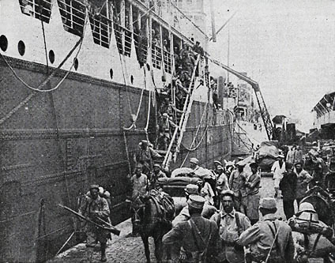
Η εμπλοκή της Ελλάδας στον Α΄ Παγκόσμιο Πόλεμο
Απόβαση Γάλλων (Σενεγαλέζων) στρατιωτών στη Θεσσαλονίκη

Slide 17
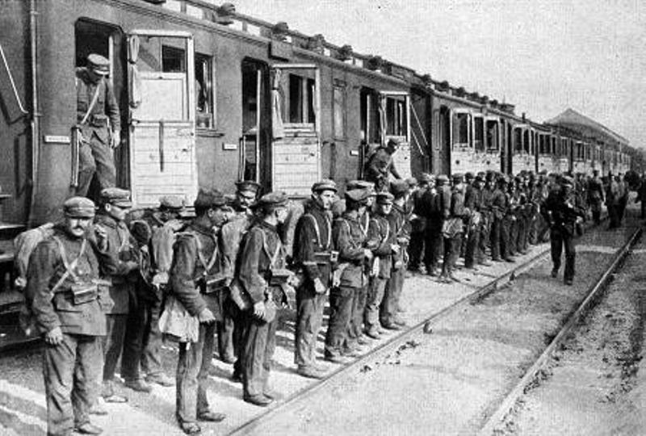
Μεταφορά Δ΄ Σώματος Στρατού στη Γερμανία

Slide 18
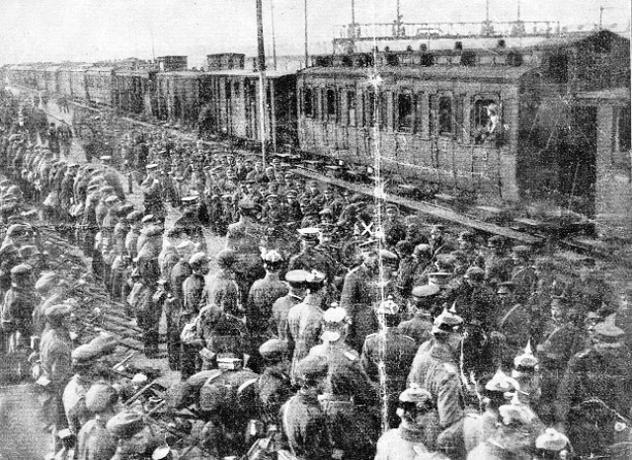
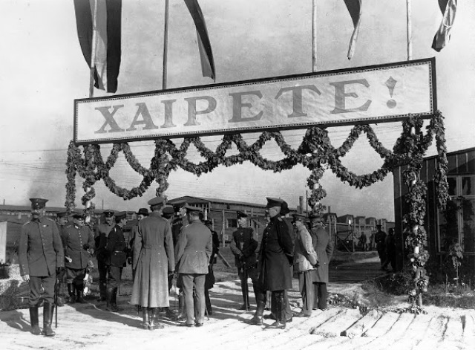
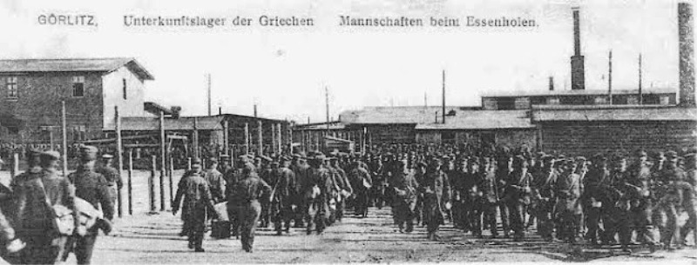

Slide 19
Οι Επίστρατοι και το κίνημα της Εθνικής Άμυνας
Ιούνιος 1916
Αφοπλισμός ελληνικών ένοπλων δυνάμεων κατ’ απαίτηση της Entente
Με εντολή Κωνσταντίνου , οργάνωση εφέδρων που απολύονταν σε συνδέσμους
Επίστρατοι:
Φιλοβασιλική παραστρατιωτική οργάνωση
200.000 μέλη

Slide 20
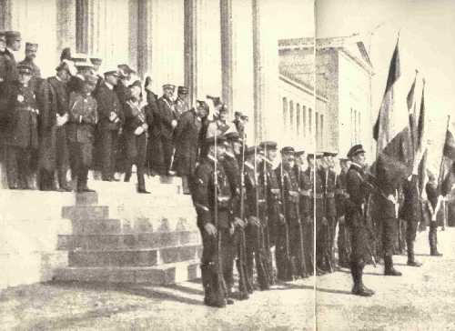
▲ Επίστρατοι

Slide 21
Παράλληλα,
Δημιουργία
Εθνικής Άμυνας
Οργάνωση από Βενιζελικούς
Τόπος: Μακεδονία
17 Αυγούστου 1916
Κίνημα στη Θεσσαλονίκη
Αίτημα : Συμμετοχή της Ελλάδας στον πόλεμο στο πλευρό της Entente
Ο Βενιζέλος εγκατέστησε Προσωρινή Κυβέρνηση στη Θεσσαλονίκη και διέταξε επιστράτευση, ώστε ελληνικά στρατεύματα να πολεμήσουν στο πλευρό της Αντάντ.

Slide 22
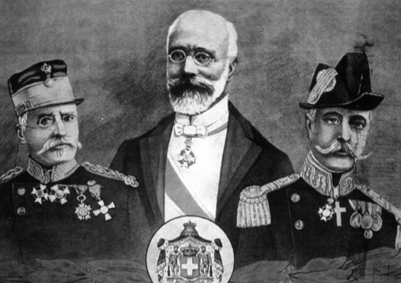
Επαναστατική Τριανδρία:
Δαγκλής, Βενιζέλος, Κουντουριώτης

Slide 23
Μάιος 1916: Οι Βούλγαροι καταλαμβάνουν το φρούριο Ρούπελ
Γαλλία και Αγγλία με στόλους τους αποκλείουν ελληνικά παράλια
16/29 Αυγούστου Κίνημα Εθνικής Άμυνας
στη Θεσσαλονίκη
Οι Γερμανοί υπονομεύουν Βενιζέλο
Η αποστράτευση οδηγεί στη δημιουργία ομάδων κρούσης
Οι Βούλγαροι εισβάλλουν καταλαμβάνουν σημαντικό τμήμα της Ανατ. Μακεδονίας – διωγμοί Ελλήνων

Slide 24
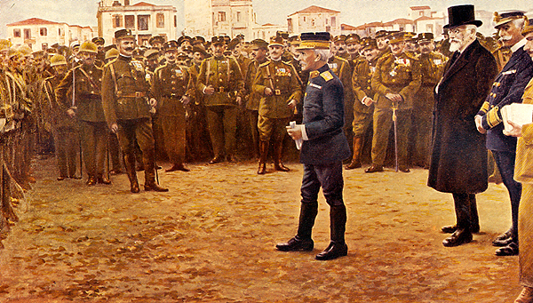
Επιθεώρηση στρατευμάτων της Εθνικής Άμυνας από την Τριανδρία

Slide 25

H πρώτη προκήρυξη της Επαναστατικής Κυβέρνησης

Slide 26
ΣΤ. Ο Εθνικός Διχασμός
καλοκαίρι 1916: δύο αντίπαλα κέντρα εξουσίας στην Ελλάδα
πρώτη εμφύλια σύγκρουση στην Ελλάδα του 20^{ου} αι.
Βενιζελική κυβέρνηση Θεσσαλονίκης ή «κράτος της Θεσσαλονίκης»
φιλοβασιλική κυβέρνηση Αθηνών ή «κράτος των Αθηνών»

Slide 27
Αντίκτυπος πολιτικού διχασμού στην κοινωνία

Slide 28
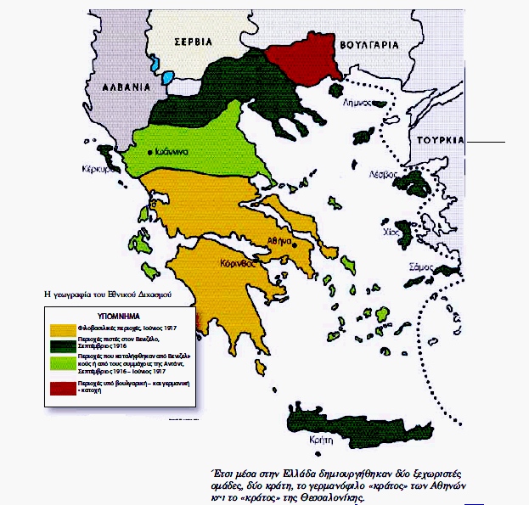

Slide 29
Ζ. Δυναμική επέμβαση της Αντάντ και έξωση βασιλιά
Νοέμβριος 1916: Το «κράτος Αθηνών» εξαπέλυσε διώξεις βενιζελικών (35 νεκροί).
Η Αντάντ κατέλαβε τον Πειραιά και επέβαλε αυστηρό αποκλεισμό στη «βασιλική» Ελλάδα.
Απαίτησε απομάκρυνση Κωνσταντίνου.
Ιούνιος 1917: Ο Κωνσταντίνος εγκαταλείπει τη χώρα, αφήνοντας θρόνο στον γιο του Αλέξανδρο (αλλά δεν παραιτήθηκε).
Η Αντάντ προσπάθησε να καταλάβει την Αθήνα, αλλά δυνάμεις του βασιλιά απώθησαν τα συμμαχικά στρατεύματα στον Πειραιά

Slide 30
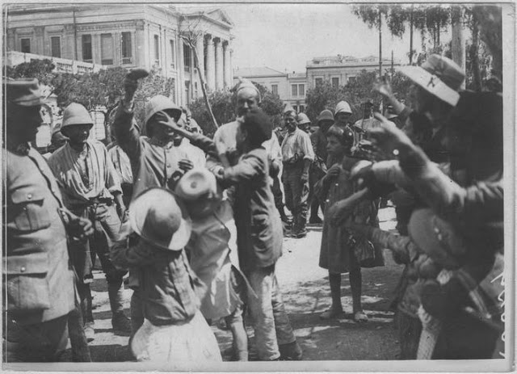
Έλληνες ζητούν ψωμί από τους Γάλλους στρατιώτες που μόλις έχουν αποβιβαστεί στον Πειραιά (10/6/1917). Ο γαλλικός αποκλεισμός της νότιας Ελλάδας οδήγησε στην πείνα μεγάλα τμήματα του πληθυσμού. Ξεκινά η γαλλική κατοχή.

Slide 31
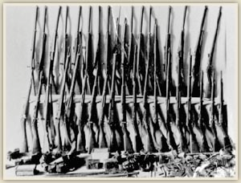
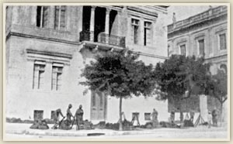
Αντιβενιζελικοί: ««Ο φονεύων βενιζελικόν δεν φονεύει άνθρωπον»
Το φθινόπωρο του 1916 η Αθήνα συγκλονίστηκε από την απόβαση συμμαχικών στρατευμάτων. Η απάντηση των Κωνσταντινικών ήταν η άσκηση διώξεων και η κατατρομοκράτηση των αντιπάλων τους με διάφορες αιτιολογήσεις πραγματικές ή κατασκευασμένες. Στη φωτογραφία όπλα που παρουσιάστηκαν ως κατασχεθέντα στο σπίτι του Ε. Βενιζέλου και άλλων οπαδών του.
Το σπίτι του Βενιζέλου στη γωνία της λεωφόρου Πανεπιστημίου και Λυκαβηττού που λεηλατήθηκε από τους επιστράτους στη διάρκεια των "Νοεμβριανών". 1916.

Slide 32
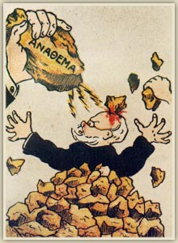
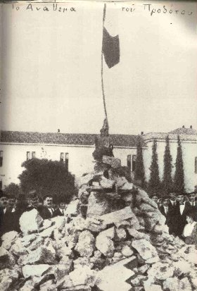
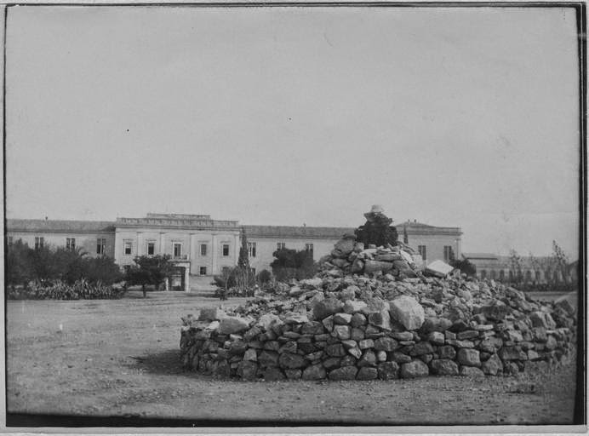

Slide 33
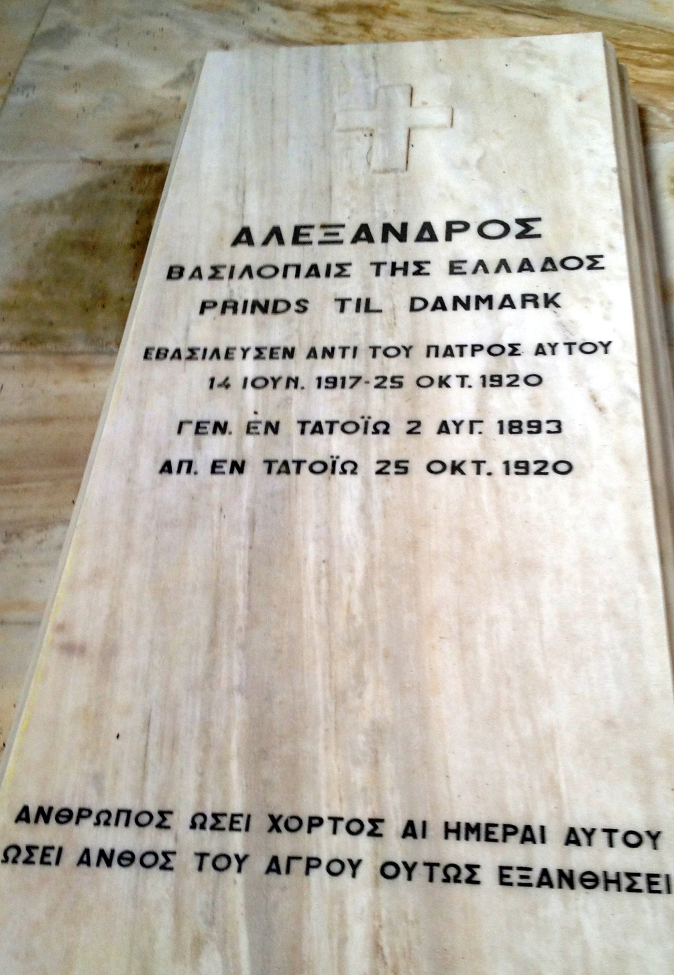
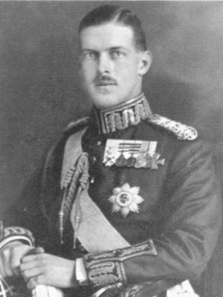

Slide 34
Νέα διακυβέρνηση Βενιζέλου (1917)
Ο Βενιζέλος φθάνει στην Αθήνα, σχηματίζει κυβέρνηση
Επαναφέρει τη βουλή που είχε εκλεγεί το 1915 (Βουλή των Λαζάρων)
Απολύει χιλιάδες «φιλοβασιλικούς» δημοσίους υπαλλήλους και στρατιωτικούς. Κάποιοι εξορίστηκαν στην Κορσική.
Κηρύσσει πόλεμο στις Κεντρικές Δυνάμεις
Ελληνικά στρατεύματα πολεμούν με Αντάντ στις τελευταίες μάχες στη Μακεδονία (1918)

Slide 35
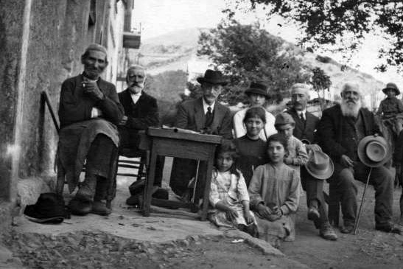
Οι εξόριστοι Έλληνες στο ξενοδοχείο «Αιάκιο» της Κορσικής
Δημήτριος Γούναρης
Ίων Δραγούμης

Slide 36


